Slide 2

Putz, esqueci de salvar a versão anterior
e a versão nova do meu projeto...

Slide 3

Quero dividir algo com alguém da minha equipe ou até mesmo compartilhar com alguém minhas experiências...

Slide 4

Quero contribuir para o seu projeto...

Slide 5

Gente!
Quantas dúvidas e perguntas...
Como solucionar esses pequenos problemas para não se tornarem grandes no futuro?

Slide 6
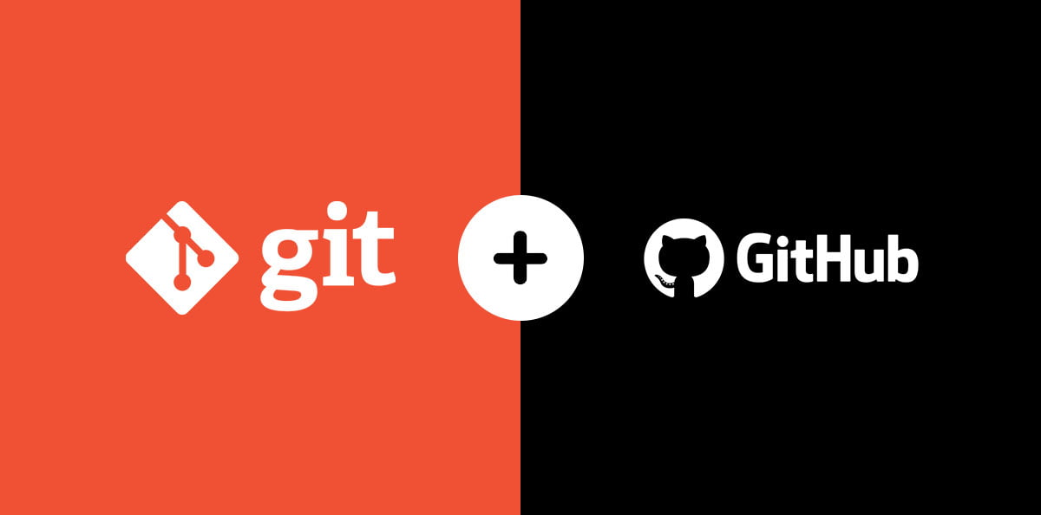
Git é um sistema de controle de versão distribuído que ajuda a acompanhar as mudanças em projetos de software, permitindo que várias pessoas trabalhem juntas simultaneamente.
O GitHub é uma plataforma baseada em nuvem que usa o sistema de controle de versão Git para hospedar projetos, permitindo que desenvolvedores colaborem, compartilhem código e acompanhem alterações de forma remota.

Slide 7

Open source é um modelo de desenvolvimento de software onde o código-fonte é público, permitindo que qualquer pessoa o veja, modifique e distribua sob uma licença específica. Essa abordagem promove colaboração, transparência e flexibilidade, em contraste com o software proprietário, onde o código é restrito.

Slide 8

Como o Git funciona?
Controle de versões:
Cada alteração feita no projeto é registrada. É possível ver o histórico completo, quem fez cada modificação e quando, além de poder voltar para uma versão anterior se algo der errado.
Local e remoto:
O Git é um sistema distribuído, o que significa que cada colaborador tem uma cópia completa do projeto em sua máquina local (repositório local). Além disso, um repositório pode ser hospedado em um servidor online (repositório remoto), como o GitHub, para que a equipe colabore.
Eficiência:
A maioria das operações, como visualizar o histórico, pode ser feita localmente, tornando o processo extremamente rápido, mesmo sem conexão com a internet.
Ferramentas para colaboração:
O Git oferece ferramentas para gerenciar o fluxo de trabalho entre diferentes desenvolvedores, resolver conflitos quando múltiplos usuários editam o mesmo arquivo e manter o código organizado.
"Commits" e "branches":
Quando uma alteração é finalizada, ela é "commitada", ou seja, salva como uma nova versão no histórico.
Os "branches" (galhos) permitem trabalhar em novas funcionalidades de forma isolada do código principal, sem interferir no projeto.

Slide 9

Principais benefícios
Organização e segurança:
Mantém um registro detalhado das alterações e protege o projeto contra erros, pois você sempre pode reverter para uma versão anterior.
Colaboração:
Facilita o trabalho em equipe, mesmo em projetos grandes, permitindo que várias pessoas trabalhem em paralelo e sincronizem suas contribuições.
Flexibilidade:
Possibilita trabalhar offline, pois todas as operações essenciais são feitas localmente.

Slide 10

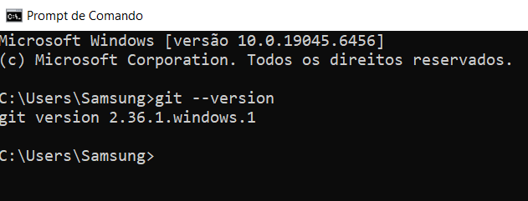
Para verificar se o Git está instalado, abra o terminal (ou "Git Bash" no Windows) e digite git --version. Se um número de versão for exibido, o Git está instalado. Caso contrário, você precisará instalá-lo.
Passo a passo
Abra o terminal:
Windows: Abra o "Prompt de Comando" ou "Git Bash".
Mac/Linux: Abra o aplicativo "Terminal".
Digite o comando: Digite git --version e pressione Enter.
Verifique o resultado:
Se aparecer uma versão: (ex: git version 2.34.1), o Git está instalado.
Se aparecer um erro: indicando que o comando
não foi encontrado, você precisa instalar o Git.

Slide 11
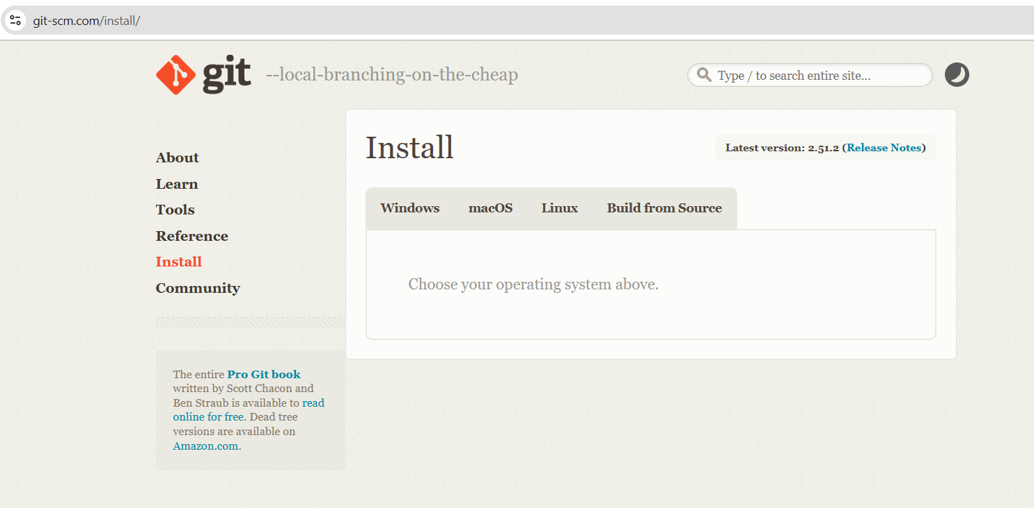
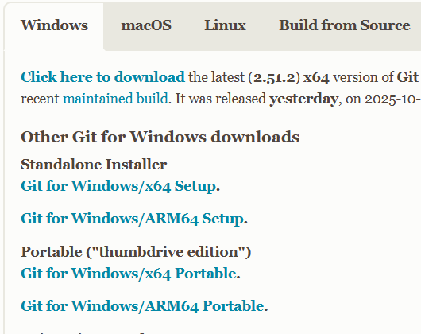
Dica de instalação do Git
Para instalar o Git, baixe o instalador no site oficial (git-scm.com/downloads), execute o arquivo e siga as instruções do assistente de instalação, clicando em "Next" e "Finish" para concluir. Para verificar a instalação, abra o Prompt de Comando ou o Git Bash e digite
git --version.
1. Download
Acesse o site oficial do Git para Windows: git-scm.com/downloads.
Clique no link para baixar o instalador mais recente.
2. Instalação
Execute o arquivo de instalação baixado.
Siga as instruções do assistente, clicando em "Next" e "Finish" para usar as
configurações padrão ou personalizá-las se preferir.
3. Verificação
Abra um terminal, como o Prompt de Comando ou o Git Bash.
Digite o comando git --version e pressione Enter para confirmar que o Git foi instalado corretamente.

Slide 12
GitHub
Ele funciona como um hub de desenvolvimento, oferecendo ferramentas como a hospedagem de repositórios, revisões de código e o gerenciamento de projetos.
Hospedagem de projetos:
Armazena o código-fonte de projetos em "repositórios" na nuvem.
Controle de versão:
Rastreia todas as mudanças feitas no código ao longo do tempo, facilitando o trabalho colaborativo.
Colaboração:
Permite que equipes trabalhem juntas em um mesmo projeto através de funcionalidades como "pull requests" (solicitações para integrar alterações) e revisões de código.
Gestão de projetos:
Oferece ferramentas para organizar o fluxo de trabalho, como issues (problemas) e boards (quadros de tarefas).
Comunidade:
Funciona como uma rede social para desenvolvedores, que podem compartilhar e contribuir para projetos de código aberto e trocar conhecimentos.

Slide 13


Slide 14
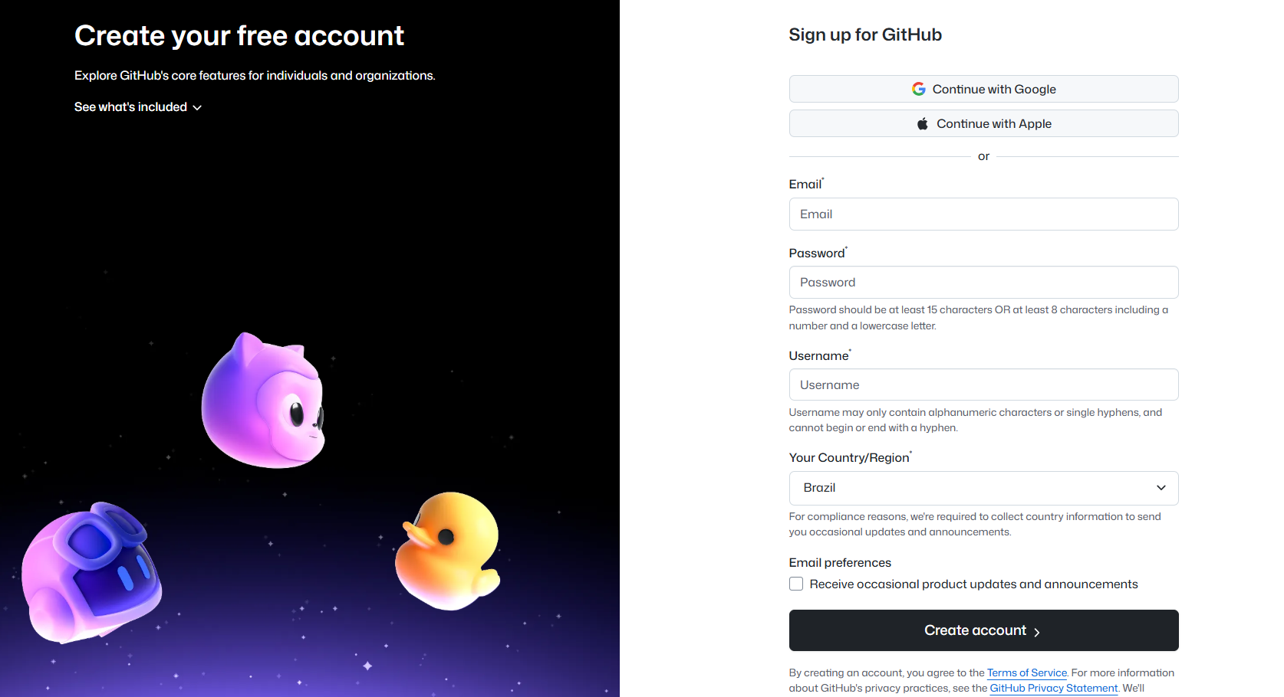
Crie seu usuário com seu e-mail pessoal ou utilize sua conta do Senac.

Slide 15
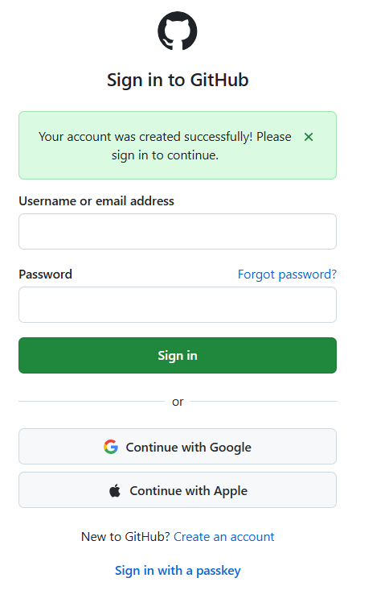
Entre com seu usuário criado:

Slide 16
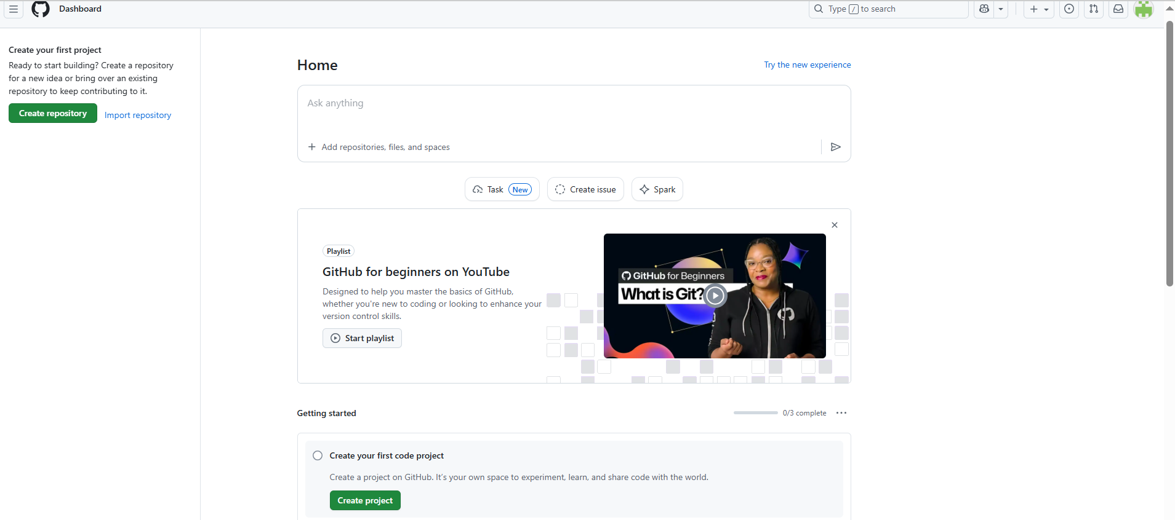

Slide 17

Mão na massa...

Slide 18
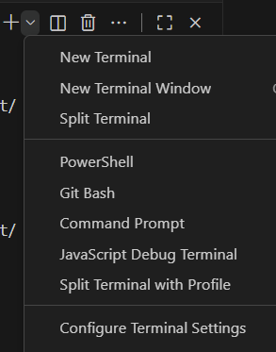
Vamos abrir a pasta da aula03 dentro do VSCode:
File – open folder – aula03
Abra o terminal e para evitar de qualquer problema, vamos ativar o command prompt do VScode

Slide 19
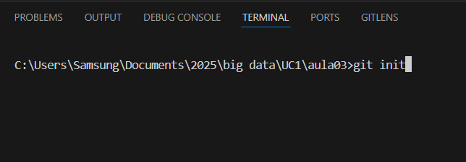
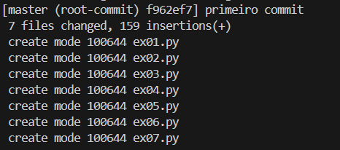
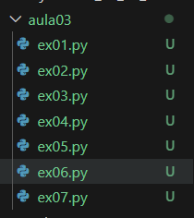
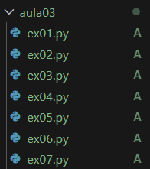

Digite o comando git init e enter
Ele vai inicializar com o git vazio, mas vai selecionar os arquivos envolvidos no exercício.
git commit -m "primeiro commit"
git status
Digite o comando git add .
Prepara o comando para commit

Slide 20

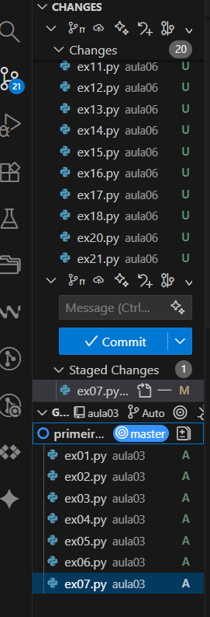
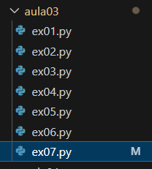
Faça qualquer modificação numa linha do último exercício
Logo após, faça a comparação das modificações:
Agora digite o comando git add ex07.py (exemplo)
Agora digite o comando git add ex07.py (exemplo)
Ele vai indicar que o programa foi atualizado com a letra M
(Modificado)

Slide 21

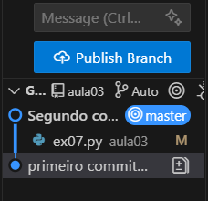
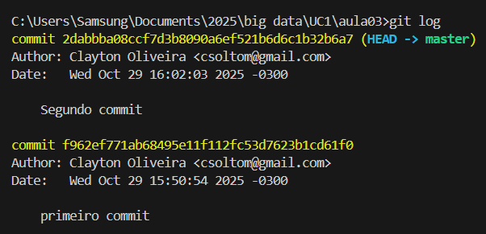
git commit -m "Segundo commit"

Slide 22

Git Branch
O comando git branch é uma ferramenta de gerenciamento de branches no Git que permite listar, criar, renomear e excluir ramificações (branches) em um repositório. Ele não alterna entre os branches; para isso, são necessários os comandos git checkout ou git switch.
Comandos comuns com git branch:
git branch: Lista todos os branches locais no repositório. O branch atual é marcado com um asterisco *.
git branch <nome-da-branch>: Cria uma nova ramificação chamada
<nome-da-branch> no commit atual.
git checkout –b <nome-da-branch>: Cria uma nova branch
git branch -d <nome-da-branch>: Exclui o branch especificado. O comando só tem sucesso se o branch não contiver mudanças não mescladas.
git branch -D <nome-da-branch>: Força a exclusão de um branch, mesmo que ele contenha mudanças não mescladas.
git branch -m <novo-nome>: Renomeia o branch atual para <novo-nome>.
git branch -a: Lista todos os branches, tanto os locais quanto os remotos.

Slide 23
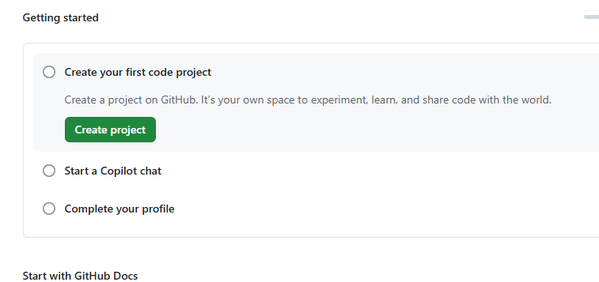
Git Remote
Volte ao Github e clique em Create project

Slide 24
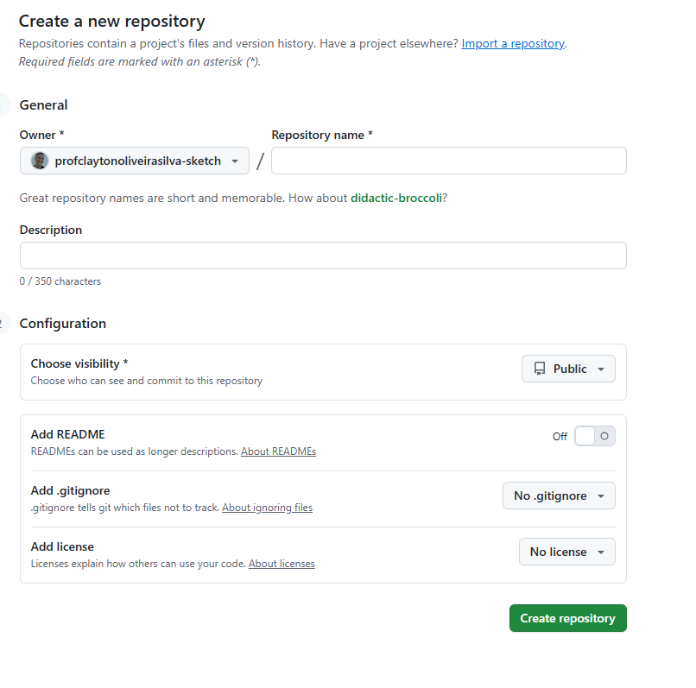
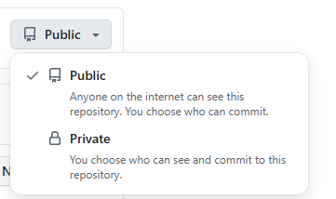
Nome do projeto
Descrição Opcional do que está desenvolvendo
Escolha público ou privado
Público: qualquer pessoa pode acessar, clonar e contribuir com o projeto.
Privado: só o dono do perfil do github pode visualizar.

Slide 25

O Add readme no GitHub é um arquivo de texto, geralmente no formato Markdown, que serve como uma descrição inicial para um projeto, repositório ou até mesmo um perfil de usuário.
Markdown é uma linguagem de marcação simples originalmente criada por John Gruber e Aaron Swartz. Markdown converte seu texto em HTML válido.
O comando git add .gitignore não faz nada no GitHub por si só. Ele é um comando Git que adiciona o arquivo .gitignore ao "staging area" (área de preparo) para que ele possa ser enviado para o repositório remoto, mas o .gitignore já é uma tarefa de criação e configuração do arquivo no seu projeto local, para instruir o Git sobre quais arquivos ignorar, não para serem versionados ou enviados para o GitHub.
Adicionar uma licença a um repositório no GitHub serve para definir, de forma clara e legal, como outras pessoas podem usar, modificar e distribuir seu código.

Slide 26
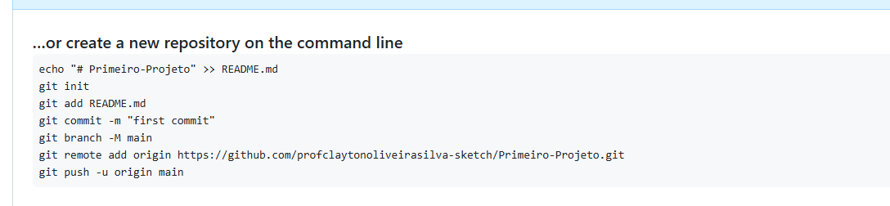
O próprio github nos dá a dica de como subir
o projeto para o remoto

Slide 27
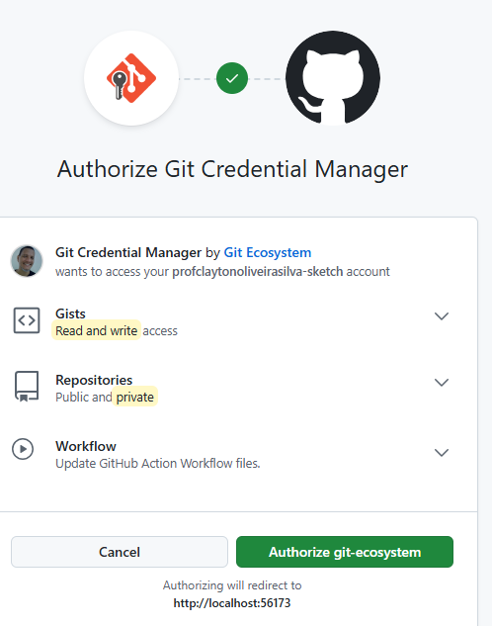
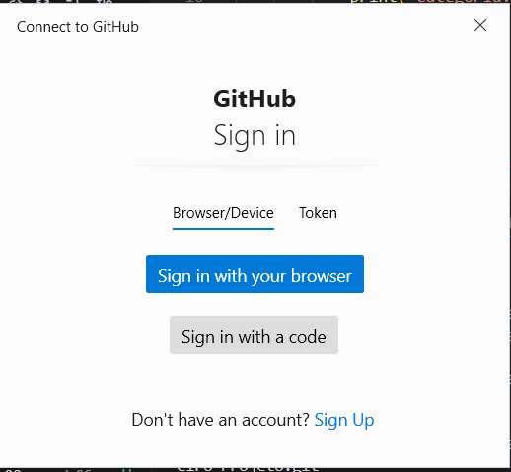
Para subir o projeto para o repositório:
git remote add origin com o link do projeto já gerando pelo próprio github
Logo após digite: git push origin nome-da-nova-branch
push = empurrar para o projeto no git
Clique aqui para autorizar.
Ele enviará um código para seu e-mail. Acesse, copie e cole esse código, quando for necessário
Clique aqui

Slide 28
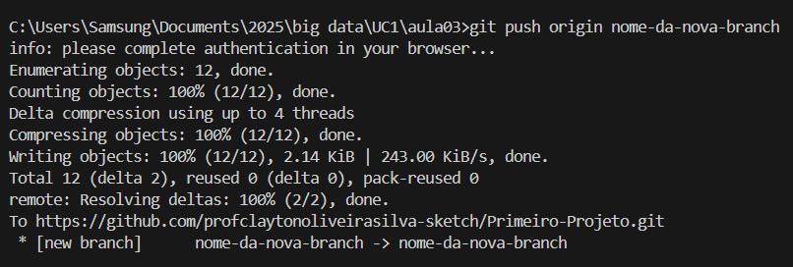
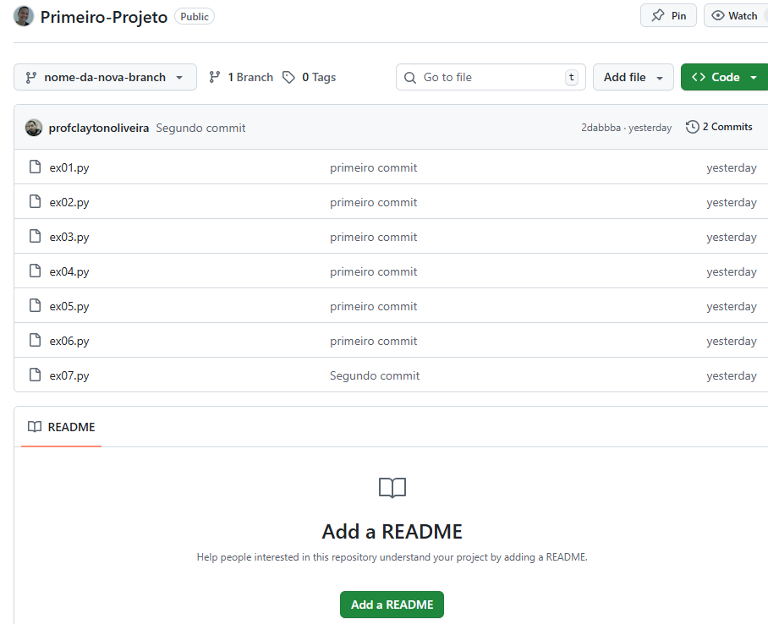
Acesse seu perfil e atualize a página

Slide 29
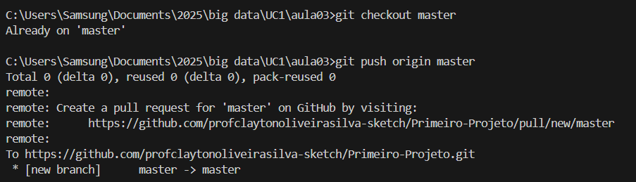
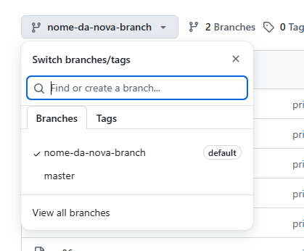
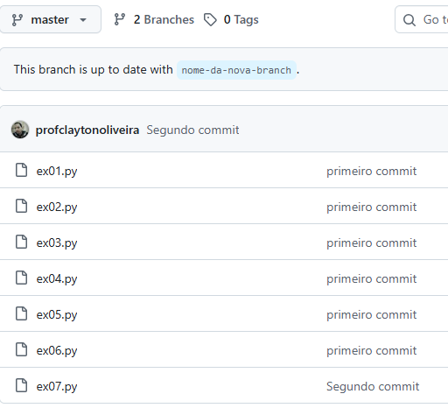
git checkout master
git push origin master

Slide 30
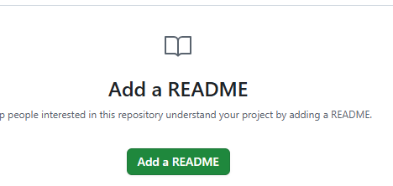
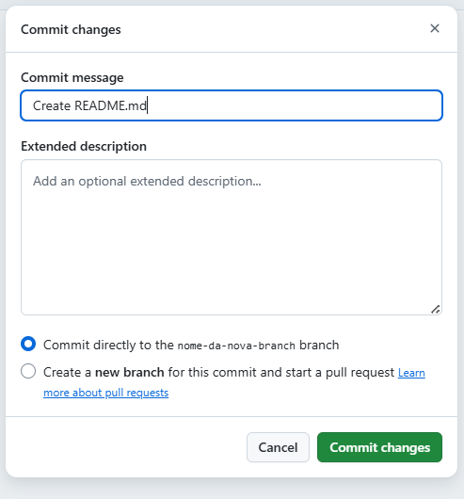
Trazer do Github para a máquina:
Clique em Add a README
Faça as alterações e salve:
Volte ao seu vscode e lá no terminal digite:
git checkout nome-da-nova-branch
Logo após digite:
git pull origin nome-da-nova-branch

Slide 31
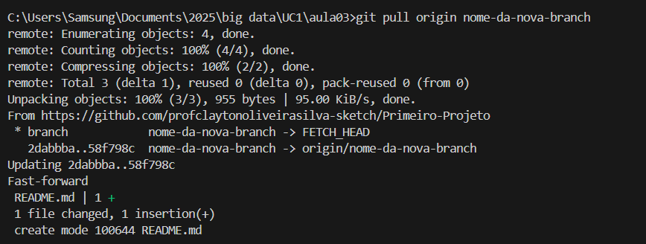
Aviso de que atualizou o arquivo no seu projeto

Slide 32
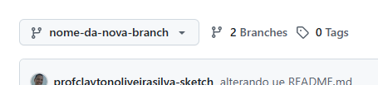
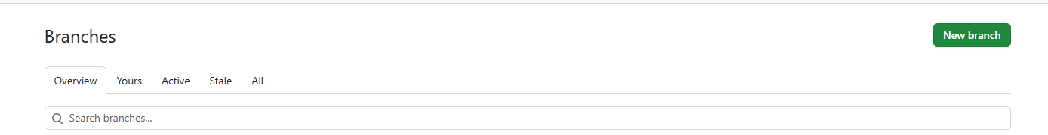
Atualizar as branches
Abra as branches
Clique em New branch

Slide 33
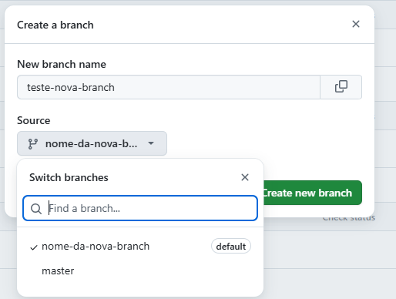
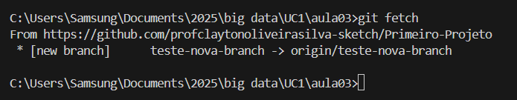
Digite git fetch e observe que ele mostra que foi criada uma nova branch
Clique em master

Slide 34

git init = iniciar novo projeto
git status = Ver alterações
git add . = Adicionar tudo
git commit -m "msg" = Salvar alterações
git log = mostra todas as atualizações feitas pelo commit
git diff = mostra a diferença do commit
git restore nomeDoArquivo = desfaz a última atualização
git push = Enviar para o GitHub
git pull = Atualizar com o GitHub
git merge = mescla ramificações
git branch = mostra o branch atual
giti branch – b <nome-da-branch> = cria uma nova branch a partir da atual.
git checkout <nome-da-branch> = muda para a brach
git remote add <nome> url = adiciona um novo repositório
git fetch = atualiza o histórico local e sincroniza com o projeto.
git clone = clona o projeto para uma pasta local do computador

Slide 35
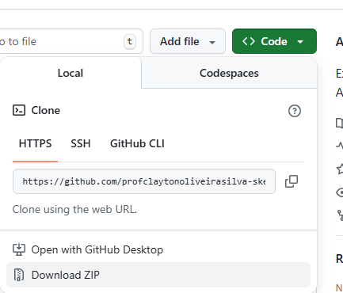
Exercícios:
Compartilhe seu perfil no dontpad do instrutor.
Vamos visualizar o github do amigo, com ética, e vamos clonar as informações ou fazer o download da pasta zipada.
Organize as pastas das aulas como novos projetos no github. A partir desta aula, faça o mesmo procedimento em todas as pastas criadas e suba como projetos para você se habituar ao repositório

